Slide 1

Powering the future of mobile storage
SAMSUNG UFS FTL Platform
메모리 사업부 SW 개발팀
유 상 욱

Slide 2

CONTENTS
과제 소개
요구사항 분석
아키텍처 설계
구현 및 검증
성과 및 교훈

Slide 3
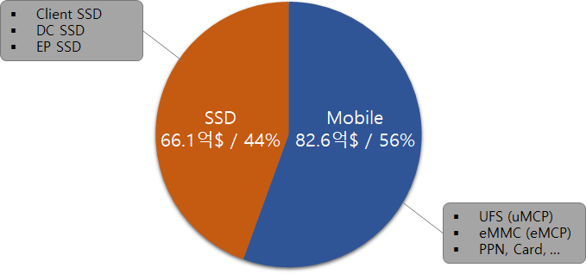



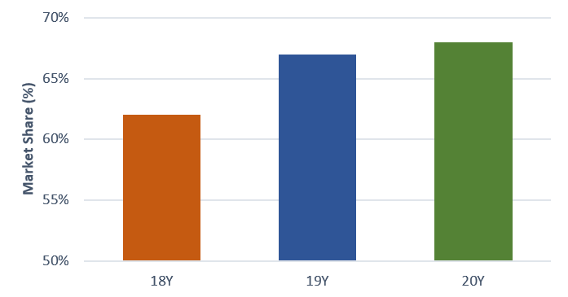
과제 배경
UFS 제품
비즈니스 환경
경영진 Message
High Speed Serial I/F
Command Queue
Proven Architecture
Low Power
Low Cost
Optimized for Mobile
UFS
SCSI
eMMC
[ Flash Storage 제품 군 별 매출(2019년) ]
67%
68%
62%
[ SAMSUNG UFS의 특징 및 사용 범위 ]
[ SAMSUNG UFS의 Market Share ]
[ 20년 DS부문 경영방침 설명회 ]
모바일 스토리지 중 최신 기술의 제품
Low Cost, Low Power, High Performance
VR, AR, Automotive 등 다양한 사용처
당 사 플래시 스토리지 중 주력 제품
전 세계에서 가장 많이 팔리는 UFS 제품
경쟁사 제품 대비 최고의 성능 & 용량
극한의 원가 경쟁력을 확보할 것
메모리는 초격차를 더욱 확대할 것
미래에 선제 대응하여 불확실성에 대응

Slide 4
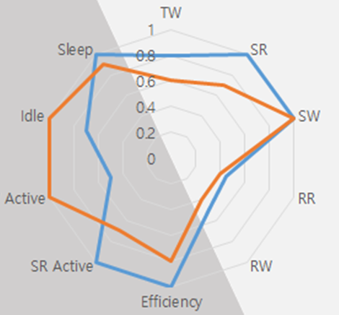
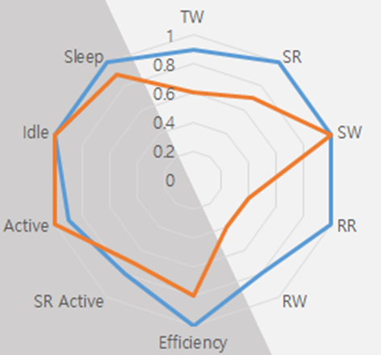









과제 필요성
기술 선도를 통한 초격차 경쟁력 확보
다양한 고객사 및 NAND Flash 대응
■ 초고성능 달성 및 파워 효율 향상을 통한 제품 초격차 경쟁력 확보
■ 당사 UFS를 사용하는 다양한 고객과 그에 따른 고객사 별 요구사항
:자社
:자社
:타社
:타社
[ 기존 UFS 제품 경쟁력 및 본 과제의 제품 경쟁력 비교 ]
■ UFS 기술 先개발로 기술 선도를 통한 시장 지배력 강화
■ 본 과제가 지원해야 하는 UFS 제품 적용 Line-up
Category | 2019 | 2020 | 2021
Performance Booster
IO Management
RAS
Controller | Version | Capacity | NAND Flash | Voltage | Interface
Sovit | UFS 2.2 | 256GB | V5 1Tb QLC 2P | 1.8 / 3.3 V | G3 2Lane
Sovit | UFS 3.1 | 128GB | V5 256Gb TLC 2P | 1.8 / 3.3 V | G4 2Lane
Sovit | UFS 3.1 | 128GB | V5 256Gb TLC 2P | 1.8 / 3.3 V | G4 2Lane
Sovit | UFS 3.1 | 256GB | V5 512Gb TLC 2P | 1.8 / 3.3 V | G4 2Lane
Sovit | UFS 3.1 | 512GB | V5 512Gb TLC 2P | 1.8 / 3.3 V | G4 2Lane
Sovit | UFS 3.1 | 1TB | V5 512Gb TLC 2P | 1.8 / 3.3 V | G4 2Lane
Sovit | UFS 3.1 | 256GB | V6 512Gb TLC 2P | 1.8 / 3.3 V | G4 2Lane
Sovit | UFS 3.1 | 512GB | V6 512Gb TLC 2P | 1.8 / 3.3 V | G4 2Lane
Sovit | UFS 3.1 | 256GB | V7 512Gb TLC 4P | 1.8 / 3.3 V | G4 2Lane
Sovit | UFS 3.1 | 512GB | V7 512Gb TLC 4P | 1.8 / 3.3 V | G4 2Lane
Sovit | UFS 3.1 | 512GB | V7 512Gb TLC 4P | 1.8 / 3.3 V | G4 2Lane
Sovit | UFS 2.2 | 256GB | V7 1Tb QLC 4P | 1.8 / 3.3 V | G3 2Lane
HPB 2.0
HPB 3.0
Turbo Write 1.0
Turbo Write 1.1
HAGC
HID 1.0
Data Tag
Stream IDs 1.0
CCD
Ring Buffer 1.0
[ 당사 UFS 비 표준화 기술 개발 로드맵 ]

Slide 5
과제의 목적
기술 선도를 통한 초격차 전략으로 제품 경쟁력 확보
1
경쟁사 대비 압도적 성능 및 파워 소비 효율화를 위한 솔루션 확보
UFS에 특화된 비 표준화 기술 전개 용이성 확보
세계 최초 QLC NAND Flash가 적용된 모바일 UFS 제품 개발
2
성능 및 신뢰성은 낮지만 원가 경쟁력이 높은 QLC NAND Flash 지원
QLC NAND를 적용함에도 당사 TLC NAND 수준의 사용 성능을 위한 솔루션 확보
차별화된 원가 경쟁력을 위한 모바일 스토리지 솔루션
3
Cost Down을 위한 Low Frequency CPU 및 DRAM-less 컨트롤러 사용
리소스 제약을 극복하고 압도적 성능 및 Power 효율을 확보할 수 있도록 극한의 최적화 솔루션 도출
개발 Resource 효율화를 위한 Software Platform 개발
4
현 세대 NAND Flash와 차세대 NAND Flash, 그리고 TLC / QLC Solution이 동시 지원 가능한 솔루션
고객이 요구하는 다양한 기능 제공 및 고객사 제품 Line-up 일정에 따른 적기 개발 필수

Slide 6
과제 개요
■ 과제 명
  세계 최초 모바일 QLC NAND를 지원하는 초고성능 UFS FTL Platform 개발
■ 참여 인력
  전체 인력 : 국내 56명 (CL4 4명, CL3 20명, CL2/1 32명)
  리딩 인력 : 국내 22명 (CL4 1명, CL3 11명, CL2/1 10명)
■ 일정
  System 구성 및 *MTO (Pre-Qual.) : 2019년 4월 ~ 2020년 6 월
  사업화 (**CS Qual.) : 2020년 4월 ~ 2021년 6 월
: 과제 범위
Host System
Host Application
UFS Host Driver
CMD & Data
UFS
Host Interface Layer
CMD Parsing
Protocol
Host IO
MPCore Manager
System
Logical Addr. & Data Buf.
Solvit UFS Controller
Flash Translation Layer
TLC NAND
QLC NAND
Address Translation
& Internal Op.
Scheduler
Context & Meta
Garbage Collector
User Data CMD
System
UFS SW Platform
Control CMD
Vendor CMD
Flash IO
ReBuild
IPC
초고성능
원가 경쟁력
Physical Addr.
& Data Buf.
Flash Interface Layer
▲ High-end UFS 3.1 Solution
Low-end UFS 2.2 Solution ▲
NAND IO
Queue
Vendor
NFC
Power
*MTO : Mask Tooling Out, 다른 용어로 Package Out이라고도 하며 컨트롤러의 Layout을 완료하여 Mask 제작 의뢰 완료를 뜻함
**CS Qual. : Customer Sample Qualifying Test, 자사의 모든 평가가 완료됨을 뜻하며 고객사에 완성된 제품을 전달 가능
[ 당사 UFS 제품의 SW Hierarchy 및 본 과제의 범위 ]

Slide 7

요구사항 분석
비즈니스 분석과 수집된 요구사항을 통해 명확한 과제 목표를 선정하고 이를 요구사항에 반영 → 당사의 초격차 전략
S/W 뿐만 아니라 H/W 설계부터 요구사항 분석 반영 필요 → 컨트롤러 개발팀과 공동 작업으로 시스템 아키텍처 결정
Chief SW Architect의 품질 향상 전략 및 개발 효율화를 위한 요구사항 적극 반영
요구사항 분석 절차
* FR : Functional Requirement
* QA : Quality Attribute
* C : Constraint
제품 Road map
고객 요구사항
NAND Datasheet
검증 요구사항
컨트롤러 아키텍처
컨트롤러 매뉴얼
상품기획
/마케팅
검증 부서
컨트롤러
개발
기능 요구사항(FR)
KPI
비즈니스 전략
요구사항 수집
요구사항 도출
아키텍처 드라이버
품질 속성(QA)
경영진
품질 향상 전략
개발 효율화
제약사항(C)
조직 운영방안
비 표준화 기술
고객 요구사항
요구사항 정제
QAW
Chief SW
Architect
과제 PL
Architect로서의 역할
* CRS : Controller Requirement Specification
System Architecture 공동 진행
컨트롤러 요구사항(CRS) 도출 및 협의
비 표준화 기술 도출
품질 향상 및 구조설계 전략 도출
과제 범위 분석 및 요구사항 정제
QAW(Quality Attribute Workshop) 주관
Architecture Driver 선정

Slide 8
주요 기능 요구사항 및 제약사항
분석 ▶
Detail ▶
기능 요구사항
Legacy UFS 기능 제공
FR1
* 기존 UFS FTL Platform에서 현재 지원하는 모든 기능(UFS Spec, 검증, 고객의 기능) 제공
Turbo Write 1.0 기능 지원
FR2
* NAND Flash에서 Program 속도가 빠른 SLC Block을 이용하여 Write 성능을 향상시키는 기능
Host Performance Booster 2.0 기능 지원
FR3
* Host DRAM을 Map Cache로 이용하여 Read 성능을 향상시키는 기능
Host Initiative Defrag 1.0 기능 지원
FR4
* Host System이 주도적으로 UFS의 Defragmentation을 수행시키는 기능
제약사항
MPCore는 Cortex M7 300MHz x 4개로 구성
C1
UFS 3.1 G4 2Lane, 2.2 G3 2Lane Host Specification 지원 (QD32)
C2
QLC NAND는 낮은 성능 및 신뢰성과 Sun-Who Program 필요
C3
Solvit UFS 컨트롤러의 Hardware IP 사용
C4
고객사 제품 일정에 맞춘 개발 일정 준수
C5

Slide 9
품질 요구사항
전체 ▶
평가 ▶
QAW에서 도출된 품질 요구사항을 Utility Tree를 통해 핵심 품질 속성(H/M or M/H 이상) 선정
난이도는 실제 기술의 난이도를 대변하지 않으며 기존 과제의 재사용에 의해 개발 난이도가 감소하는 것을 고려
품질 속성 유틸리티 트리
QA
Attribute Refinement
Scenario
난이도
중요도
QA1
Performance
Sequential Write 성능
Sequential Write 성능 1600MB/s 이상
H
H
2
* Business Goal : 제품 경쟁력 지표 → 초격차 성능 확보
QA2
Performance
Random Read 성능
4KB Chunk QD32 Random Read 성능 350KIOPS 이상
H
H
1
* Business Goal : 제품 경쟁력 지표 → 초격차 성능 확보
QA3
Performance
Idle Power Efficiency
UFS에 동작 요청이 없을 때 파워 소비 감소
H
M
3
* Business Goal : 제품 경쟁력 지표 → 파워 경쟁력 확보
QA4
Modifiability
NAND Flash 변경 용이성
NAND Flash 변경에 의한 Software 변경 용이성
M
H
4
* Business Goal : 개발 Resource 효율화 → 원가 경쟁력 확보
QA5
Modifiability
신규 기능 변경 용이성
비 표준화 기술 개발 시 Software 변경 용이성
H
M
5
* Business Goal : 개발 Resource 효율화 → 시장 지배력 확대

Slide 10
아키텍처 드라이버 선정
| Functional Requirements
FR1. Legacy UFS 기능 제공
FR2. Turbo Write 1.0 지원
FR3. Host Performance Booster 2.0 지원
FR4. Host Initiative Defrag 1.0 지원
| Quality Attributes
| Constraints
QA1. Sequential Write 성능
C1. MPCore는 Cortex M7 x 4ea
QA2. Random Read 성능
Architecture
Drivers
C2. UFS Specification 제약
QA3. Idle Power Efficiency
C3. QLC NAND 제약
QA4. NAND Flash 변경 용이성
C4. Solvit UFS CTRL HW IP 사용
QA5. 신규 기능 변경 용이성
C5. 고객사 제품 일정 준수
세계 최초 모바일 QLC NAND를 지원하는 초고성능 UFS FTL Platform

Slide 11
아키텍처 분석
극한의 Vertical Optimization으로 신규 기능 변경 용이성 ↓
초고성능 요구사항 달성을 위한 SW 최적화 필요
■ TERRA 2.3 UFS FTL Platform (Selen)
■ TERRA 3.0 UFS FTL Platform (Solvit)
FTL Core
FTL MPCore
■ Non-functional Requirements
Flash Translation Layer
F Core #0
F Core #1
항목 | Condition | SELEN | SOLVIT
Seq. Write (MB/s) | 2 (HSG4) | 1200 | 1600
Seq. Read (MB/s) | 2 (HSG4) | 2000 | 2000
Random Write (KIOPS) | 8 (HSG4) | 70 | 120
Random Read (KIOPS) | 32 (HSG4) | 100 | 350
Power (mA) | Active | 550 | 560
Power (mA) | Idle | 230 | 170
Power (mA) | Hibernation | 0.4 | 0.4
IPC Queue
Scheduler
Many Core에서 기존 제품이 제공하는 기능을 어떻게 제공할 것인가?
Control CMD
Vendor CMD
User Data CMD
Context
& Meta
Garbage Collection
F Core #2
F Core #3
System
늘어난 파워 소비 증가분을 상쇄하기 위한 SW 운영 필요
Flash IO
■ 개발 조직 현황 (Work Assignment)
Mobile Storage 파트장 (CL4)
HIL MPCore
FTL MPCore
FIL MPCore
HIL Core
Cortex M7
FTL Core
Cortex M7
FIL Core
Cortex M7
Cortex M7
Cortex M7
Cortex M7
Cortex M7
Cortex M7
Cortex M7
Cortex M7
Cortex M7
Cortex M7
Cortex M7
PTL (3)
HIL (20)
FTL (22)
FIL (10)
* 참고: SSD 6개 파트 304名
개발 Resource 효율화 필요
UTP
(Host)
POWERMAN
BUFFERC
NFC
NFC
UTP
(Host)
POWERMAN
BUFFERC
IOM
NFC
NFC
NAND
NAND
NAND
NAND
Chief Software Architect (상무)
Selen UFS Controller
…
…
Solvit UFS Controller
…
…
NAND
NAND
NAND
NAND
성능 (3)
HIL (3)
FTL (6)
FIL (2)
성능 향상 및 사용 Resource 감소 솔루션 도출 필요
MLC
NAND
TLC
NAND
MLC
NAND
TLC
NAND
QLC
NAND
Mobile (2)
* 본인의 역할 : Mobile FTL 메인 Architect

Slide 12
설계 Point 선정
기존 시스템 및 도메인 모델을 통해 아키텍처 분석을 수행하고 본 과제 요구사항을 만족하기 위한 주요 설계 Point 선정
Flash Translation Layer
DP-1. Multi-Processing 방안
IPC Queue
Scheduler
System
QA1. Sequential Write 성능
QA2. Random Read 성능
<<use>>
<<use>>
IPC Queue
Scheduling
Latency Controller
External Buffer
Exception Handler
Utility
IPC HAL
<<use>>
DP-2. 병렬 처리 Workflow 설계
<<use>>
<<use>>
<<use>>
<<use>>
<<use>>
<<use>>
Configuration
QA2. Random Read 성능
QA5. 신규 기능 변경 용이성
<<use>>
<<use>>
<<use>>
Control CMD
Vendor CMD
User Data CMD
Context & Meta
Garbage Collection
Overlay
DP-3. Idle Power Saving 방안
Power Mode
Physical IO
Read
Block
GC Condition
<<use>>
QA3. Idle Power Efficiency
ISR
Partitioning
OEM
Write
Map
Incremental Calculator
<<use>>
HID
Smart Report
Unmap
Context
Source Selector
HAL
DP-4. QLC NAND 적용 방안
Rebuild Handler
<<use>>
QA1. Sequential Write 성능
QA4. NAND Flash 변경 용이성
<<use>>
Purge
Test Mode
Data Flush
Map Cache
Destination Selector
<<use>>
Scan Block
Debug Log
Retrieval
Retrieval
4K Read
Meta Rebuilder
Copy-back
<<use>>
DP-5. Command 수행 시간 감소 방안
Map Flush
QA2. Random Read 성능
<<use>>
<<use>>
<<use>>
<<use>>
<<use>>
<<use>>
<<use>>
Flash IO
DP-6. 다양한 고객사 & NAND 지원 방안
Flash Operation
Flash IO Parameter
Flash Prevention
Flash Recovery
<<use>>
QA4. NAND Flash 변경 용이성
QA5. 신규 기능 변경 용이성

Slide 13
DP-1. Multi-Processing 방안
Reason▶
F1 Legacy UFS
F2 Turbo Write
F3 HPB
F4 HID
C1 Many Core
C2 UFS Spec제약
MPCore 활용을 위한 SW의 Multi-Processing 방안
Q1 Seq. Write 성능
Q2 Rnd. Read 성능
설계 안 | (1안) 동일한 기능을 수행하는 독립된 프로세스에 요청을 Dispatch하여 처리하는 SMP(Symmetric Multi-Processing) 기법 | (2안) 받은 요청을 기능 별로 프로세스로 나누고 이를 병렬 처리하는 AMP(Asymmetric Multi Processing) 기법
구조
장점 | 단순 시나리오에서 Workload가 균등 분산되어 병렬처리 효과 높음 Core간 커뮤니케이션에 의한 Overhead 없음 | Host Pattern에 따른 다양한 성능 요구조건을 만족시키기에 용이 NAND Chip간 사용량을 균등하게 관리 가능
단점 | Busy 상황에 따라 Slack Time 발생(Queue Depth, Write Buffer 제약) Host Pattern에 따른 NAND Chip간 사용량 불균형 발생 (Life Time ↓) | Core간 Communication에 의한 Overhead 존재 시스템 복잡도가 상대적으로 높음 (기존 시스템 활용 ↓)
Tradeoff | Performance > Seq. Write Performance > Random Read Performance > Sustained Write | Performance > Seq. Write Performance > Random Read Performance > Sustained Write
<<MPCore>>
HCORE
단순 Dispatch로 Computing Time ↓
<<MPCore>>
HCORE
SRAM Data Access가 많은 알고리즘 또는 내부 기능
Dispatcher
Host 요청 및 내부 상태에 따른 Scheduling
<<Core>>
Master Core
<<Core>>
MG Core
각 Core에서 동일한 기능을 수행
Schedule
Mapping
Garbage Collection
<<Core>>
FCore0
<<Core>>
FCore1
<<Core>>
FCore2
<<Core>>
FCore3
<<Core>>
IO Core #0
<<Core>>
IO Core #1
FTL
FTL
FTL
FTL
User Data CMD의 최대 성능을 위한 2 Core 병렬 처리
User Data CMD
User Data CMD
○●●|○○○
○○○|●●●
○○●|○○○
○○○|●●○
○○○|●●○
○○○|●○○

Slide 14
DP-2. 병렬 처리 Workflow 설계
Reason▶
F1 Legacy UFS
F2 Turbo Write
F3 HPB
F4 HID
C1 Many Core
C5 일정 준수
성능, 복잡도, 변경 용이성을 고려한 Workflow 운영 방안
Q2 Rnd. Read 성능
Q5 신규
기능 추가
설계 안 | (1안) 기능 별 최적화 Path 구성이 가능한 Pipe & Filter Architecture Style | (2안) 高 신뢰성 분산 처리가 가능한 Master-Slave Architecture Style
구조
장점 | 기능 별로 가장 최적화된 Workflow 설계 가능 (통신 비용↓) Filter 단위로 Modulation이 높아 Filter 기능의 변경 용이성 좋음 | Master – Slave의 분할 정복 방식으로 병렬 처리가 용이 신규 기능 추가 시 단순 Service 추가로 대응 가능 (변경 용이성↑) Simple한 Workflow로 Dead Lock, Starvation, Exception 처리 용이
단점 | 다양한 Workflow로 Dead Lock, Starvation, Exception 처리 복잡 신규 기능 중 기존 Workflow를 변경하는 경우 기능 추가 어려움 | Service와 Sub-service간 통신 빈도수 증가로 성능에 영향 Sub-service간의 통신 불가로 유연성 저하
Tradeoff | Performance > Random Read 성능 Modifiability > 신규 기능 추가 용이성 Availability > Exception Handling 개발 용이성 > 기존 시스템 활용 | Performance > Random Read 성능 Modifiability > 신규 기능 추가 용이성 Availability > Exception Handling 개발 용이성 > 기존 시스템 활용
Scheduler
Garbage Collection
<<Master>>
Scheduler
<<Master>>
Service
Sub-service로 기능을 분산 처리하고 분산 수행 결과 취합
기능 별로 최적화된 Workflow 구성
Context & Meta
User Data CMD
Legend
<<Slave>>
Context & Meta
<<Slave>>
User Data
<<Slave>>
Control CMD
<<Slave>>
Vendor CMD
<<Slave>>
Garbage Collection
: Filter
: User Pipe
: Vendor Pipe
Control CMD
Vendor CMD
: Control Pipe
Legend
: G/C Pipe
: Master Module
: Slave Module
: Scheduling
: Distribution
○○○|●●○
○○○|●○○
○○●|○○○
○○○|●●○
○○○|●○○
○○○|●●●
○○○|●○○
○○○|●○○

Slide 15
DP-3. Idle Power Saving 방안
Reason▶
Multi Core가 Idle시 Power Saving Mode로 진입하는 방법
Q3 Idle
파워 효율
C1 Many Core
C4 Solvit CTRL
설계 안 | (1안) Power Mode 변경 요청을 통한 HIL → Master Core → Slave Core 순의 Power Mode 전환 방식 | (2안) Master / Slave Scheduler가 Idle을 판단하여 Power Mode를 전환하는 방식
구조
장점 | Active 상태에서 별도의 Monitoring Overhead 없음 (시스템 성능↑) Active 상태에서는 Power Mode Change 에 따른 Delay 없음 | 빠른 Power Saving Mode 진입으로 Idle 파워 효율 최대 Active 상태 중 미 동작 Core의 Power Saving으로 사용자 시나리오 파워 효율 향상
단점 | Idle / Active 파워 효율이 상대적으로 좋지 않음 | Active 상태에서 Monitoring Overhead가 존재
Tradeoff | Performance > 전체 시스템 성능 Performance > 파워 효율 | Performance > 전체 시스템 성능 Performance > 파워 효율
Master Scheduler가 진행 여부 판단 가능
(Master-Slave 구조)
Active
Check Idle
▶ Saving
<<IO Core #0>>
IO Slave Scheduler
각 Scheduler의 상태만으로 Idle임을 판단
<<IO Core #0>>
IO Slave Scheduler
Check Services
Saving / Active
Check Idle
▶ Saving
Msg.
<<Master Core>>
Master Scheduler
<<IO Core #1>>
IO Slave Scheduler
Active
Active
Check Idle
▶ Saving
Saving
/Active
Saving / Active
Msg.
<<Master Core>>
Master Scheduler
Msg.
<<IO Core #1>>
IO Slave Scheduler
Saving / Active
Msg.
<<MG Core>>
MG Slave Scheduler
Active
Check Idle
▶ Saving
<<MG Core>>
MG Slave Scheduler
Slave Core는 Message를 받는 즉시 Power Mode를 변경
Solvit CTRL가 Message 전송 시 Active Mode로 자동 변경
○○○|●●○
○○○|●○○
○○○|●○○
○○○|●●●

Slide 16
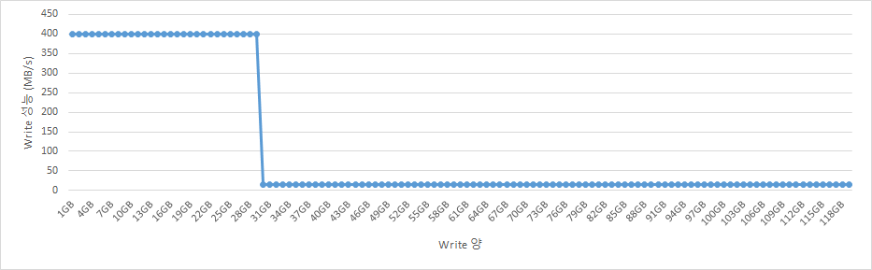
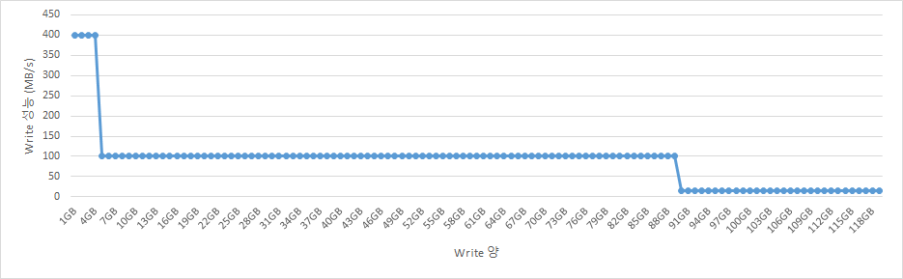
DP-4. QLC NAND 적용 방안
QLC NAND(Low Reliability & Performance, More Resource) 지원을 위한 Write Scheme
F2 Turbo Write
F4 HID
Q1 Seq. Write 성능
Q4 다양한 NAND
C3 QLC NAND
설계 안 | (1안) SLC Block에 On-Chip Buffered Program (SLC → QLC Migration) | (2안) TLC Block에 On-Chip Buffered Program (TLC → QLC Migration)
구조
장점 | 높은 Write 성능 구간이 상대적으로 넓은 영역 지원 SLC / QLC Block으로 2가지 Type의 NAND Cell 특성만 고려 가능 | 사용자 사용 가능한 수준(100MB/s)의 Write 성능을 넓게 지원 상대적으로 넓은 영역(3/4)의 신뢰성 높은 Buffering 용량
단점 | 상대적으로 좁은 영역(1/4)의 신뢰성 높은 Buffering 용량 SLC Block Buffering시 차이가 큰 Latency 성능 | SLC / TLC / QLC Block으로 3가지 Type의 NAND Cell 특성 고려 상대적으로 좁은 최대 성능 지원 영역
Tradeoff | Performance > Sequential Write 성능 Reliability > Recovery 동작 확률 | Performance > Sequential Write 성능 Reliability > Recovery 동작 확률
UFS
UFS
Turbo Write
SLC Blocks
QLC Blocks
Turbo Write
SLC Blocks
QLC Blocks
Write
SLC Blocks
Foreground Migration
Write
TLC Blocks
Foreground Migration
HID
Background Migration
HID
Background Migration
◀ Turbo Write & SLC Block Buffering 구간
◀ Turbo Write 구간
▼ TLC Block Buffering 구간
▼ Foreground Migration 구간
Foreground Migration 구간 ▶
[ Full Range 512KB QD2 Sequential Write 성능 ]
[ Full Range 512KB QD2 Sequential Write 성능 ]
○○○|●●○
○○●|○○○
○○○|●●○
○○○|●○○

Slide 17
DP-5. Command 수행 시간 감소 방안
Reason▶
CMD 별 수행 시간 감소를 위한 Master Scheduler의 Scheduling 기법
F1 Legacy UFS
F2 Turbo Write
F3 HPB
Q2 Rnd. Read 성능
C2 UFS Spec제약
C5 일정 준수
설계 안 | (1안) Scheduler가 Task를 결정하여 Service를 수행하는 Task Scheduling 기법 | (2안) Message Queue 선택에 따른 Service를 수행하는 Message Driven Scheduling 기법
구조
장점 | 품질 요구사항을 만족할 수 있는 성능 (성능 요구사항 만족) 모든 기능들이 동일한 자료구조 및 동작 방식으로 Scheduling | Scheduling의 Overhead를 최소화 할 수 있는 설계 (성능 요구사항 만족) Latency Control의 Modulation으로 QoS를 위한 변경 용이성 높음
단점 | 2안과 비교 시 상대적으로 낮은 성능 제품 별 Latency Control을 위한 변경 용이성 낮음 | 기존 시스템과 비교 시 변경사항 많음 Scheduling을 위한 동작 방식의 일관성 낮음
Tradeoff | Performance > 전체 시스템 성능 Modifiability > 기능 변경 용이성 개발 용이성 > 기존 시스템 활용 | Performance > 전체 시스템 성능 Modifiability > 기능 변경 용이성 개발 용이성 > 기존 시스템 활용
Legend
Check IPC
MQ Priority
: Task (Active)
: Task (Inactive)
Message
Queue
MQ Priority
Internal Conditions
Policy
Exist?
[Yes]
Get IPC
Create Task
[No]
Policy,
병렬처리
Select Message
Latency Controller
Run Host CMD Schedule
Select
Message
High Priority :
Read 1
Read 2
Read 3
Execute Service
Run Meta Schedule
Normal Priority :
Write 1
Write 2
Control
Internal Conditions
Check OP Code in Message
OP Code?
Read Service
Run GC Schedule
Meta :
Allocate
Block
Meta
Block
Flush
Meta Log
[ Read ]
G/C :
Normal
WearLevel
병렬처리
○○○|●●○
○○●|○○○
○○○|●●●
○○○|●●●
○○○|●●○
○○○|●○○

Slide 18
DP-6. 다양한 고객사 & NAND 지원 방안
다양한 고객사 요구사항 및 NAND Flash를 지원하기 위한 구조설계
F1 Legacy UFS
Q4 다양한 NAND
Q5 신규
기능 추가
C5 일정 준수
설계 안 | (1안) Module 별 공통 / 가변 설계 및 Configuration을 통한 재 사용성 확보 | (2안) Core와 Product Module을 구분하여 가변 Module 부분 개발
구조
장점 | 자 과제 개발 Resource 투입 최소화 (One Source Repository) 기존 시스템의 자 과제 개발 전략 사용으로 개발 용이성 높음 | 자 과제 개발 Resource 투입 효율화 (One Trunk Repository) 요구사항 규모와 관계 없이 자 과제 대응이 가능한 구조
단점 | 요구사항 변경이 많은 경우 Common Module의 재설계 필요 변경점을 최소화 하기 위한 #if #else 일부 허용 (Readability↓) | 요구사항 변경의 규모가 적을 경우 상대적으로 재 사용성↓ 기존 시스템과 비교 시 변경사항 많음
Tradeoff | Modifiability > 요구사항에 의한 변경 용이성 개발 용이성 > 자 과제 개발 Resource | Modifiability > 요구사항에 의한 변경 용이성 개발 용이성 > 자 과제 개발 Resource
Flash Translation Layer
기능 및 역할의 Modulation을 우선시
Flash Translation Layer
Product에 따른 변경사항 우선시
Module
Module의 가변 Operation을 Variable로 구분하여 별도로 설계 및 구현
Product
Common
Module
NAND / OEM / Density와 관련된 Module들로 구성
→ SRP 최대한 고려
Variable
Configuration
가변 상수 및 Definition을 NAND / OEM / Density 별로 관리하여 Compile 시 결정되도록 구성
가변부 최소화
System
Core
Flash Storage 관련 Module,
UFS Spec 기능 Module, Solvit 컨트롤러 기능 Module들로 구성
Configuration
Module
▶ 자 과제 개발 전략 : 모 과제에 최소한의 자 과제 변경 사항을 가변부에 추가
  Configuration 및 일부 Module에 가변 Operation 추가로 변경점 대응
  기존 과제 대부분을 재사용 함으로써 개발 Resource 투입 최소화
▶ 자 과제 개발 전략 : Core Module은 재사용하고 Product Module만 추가 개발
  Core Module은 Library or Tag 형태로 Import하여 사용
  시스템의 일부(Product) 만 개발함으로써 개발 Resource 투입 효율화
○○○|●●○
○○○|●●●
○○○|●●●
○○○|●○○

Slide 19
전체 설계 Coverage 검증
 | Functional Requirements |  |  |  | Quality Attributes |  |  |  |  | Constraints
 | FR-1 Legacy UFS 기능 | FR-2 Turbo Write 1.0 | FR-3 HPB 2.0 | FR-4 HID 1.0 | QA-1 Sequential Write 성능 | QA-2 Random Read 성능 | QA-3 Idle Power Efficiency | QA-4 NAND 변경 용이성 | QA-5 신규 기능 변경 용이성 | C-1 Cortex M7 x 4ea | C-2 UFS 3.1 G4 2L, UFS 2.2 G3 2L | C-3 QLC 제약조건 | C-4 Solvit UFS CTRL HW IP 사용 | C-5 고객사 제품 일정 준수
[DP-1] Multi-Processing 방안
[DP-2] 병렬 처리 Workflow 설계
[DP-3] Idle Power Saving 방안
[DP-4] QLC NAND 적용 방안
[DP-5] Command 수행 시간 감소 방안
[DP-6] 다양한 고객사 & NAND 지원 방안
전체 Coverage

Slide 20
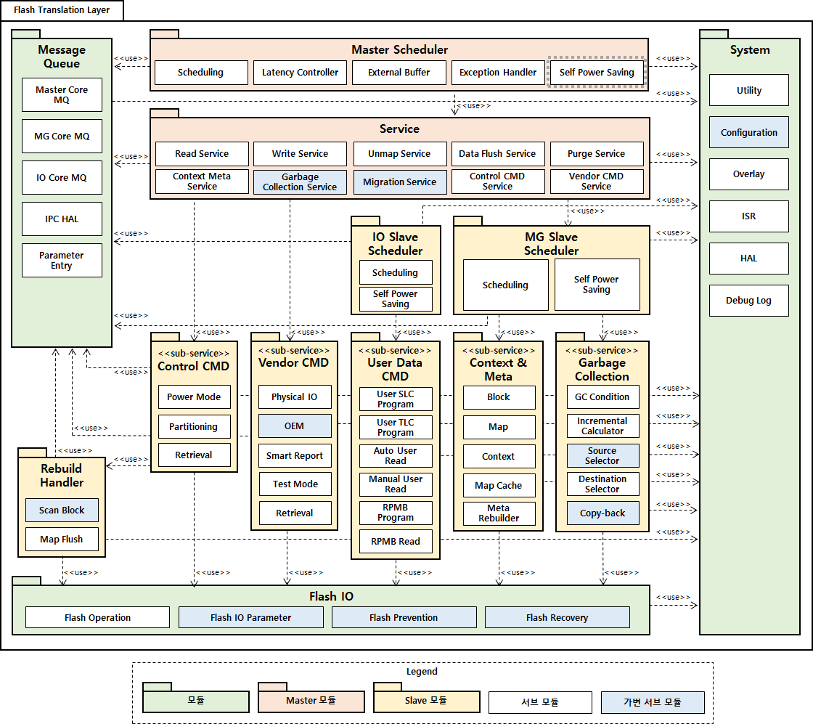
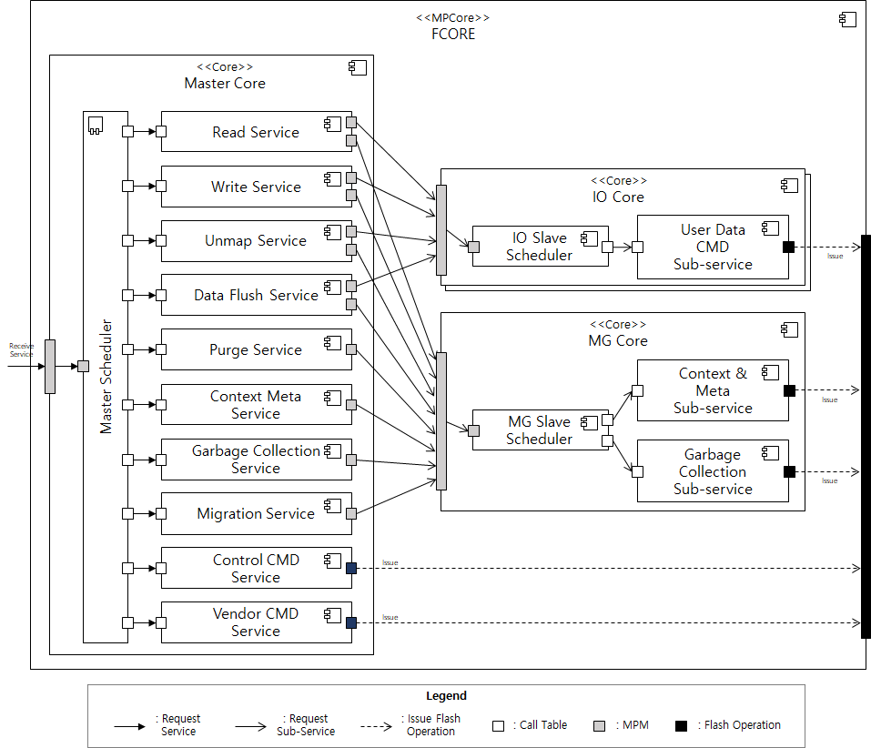
최종 설계
최종 구조설계 – Module View
최종 구조설계 – C&C View

Slide 21
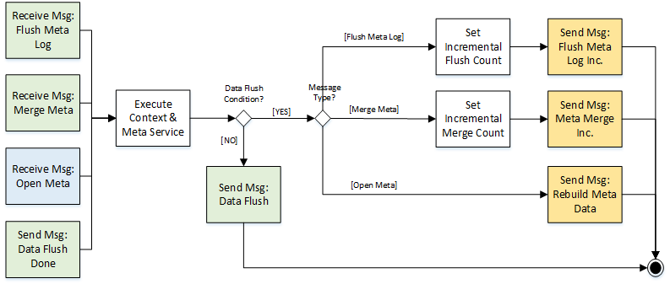
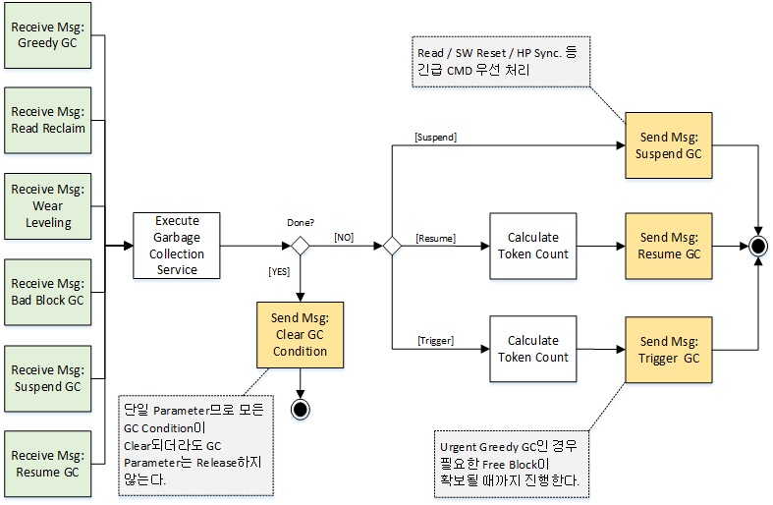
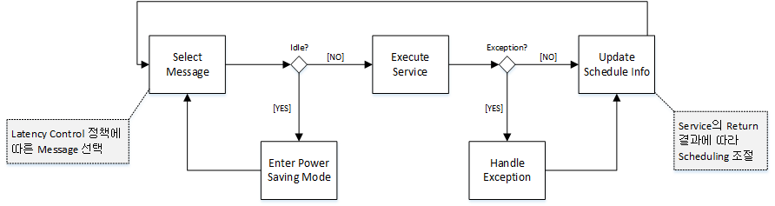
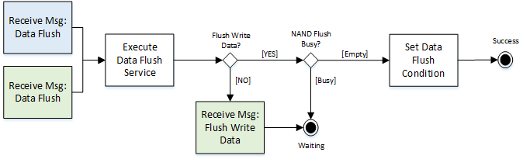
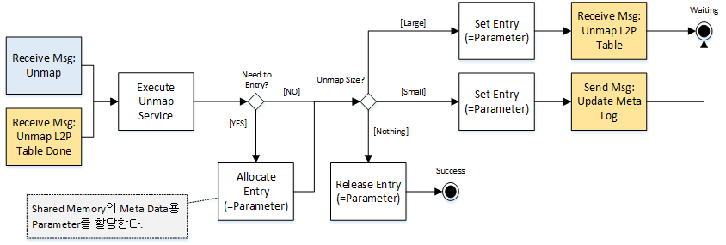
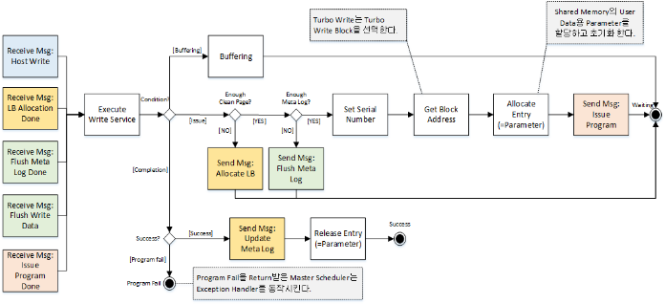
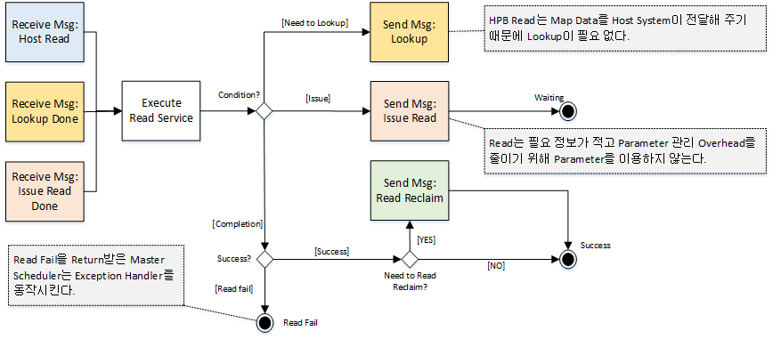
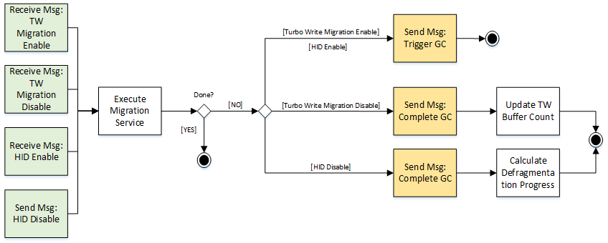
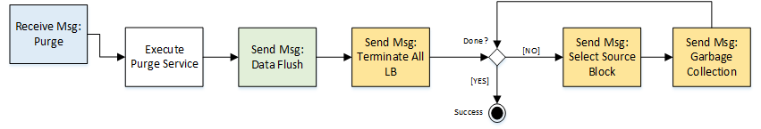
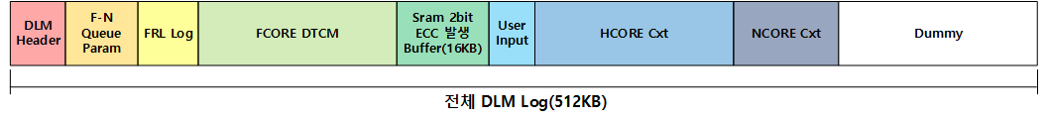
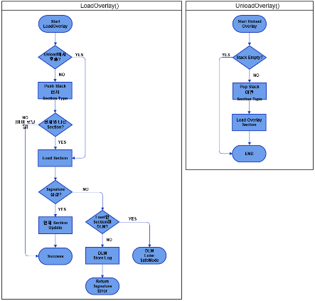
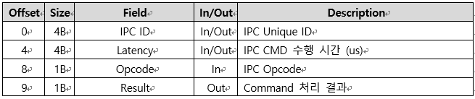
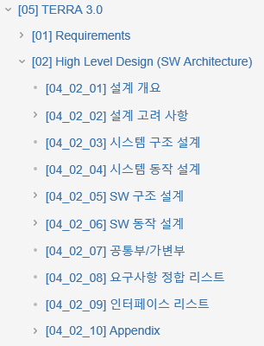
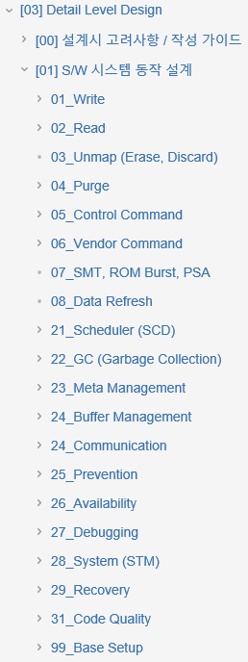
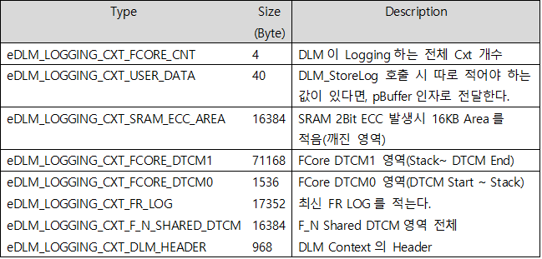
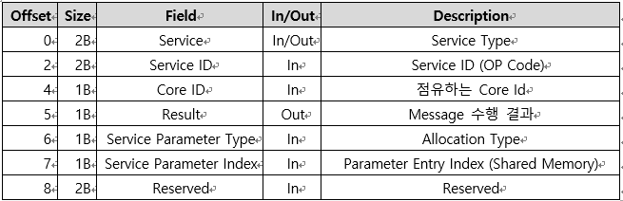
구현 설계
현재 SW 구현 Phase 로 21년 2월 UFS 2.2 QLC 256GB 및 21년 6월 UFS 3.1 TLC 512GB Customer Sample 대응 목표
Master Scheduler
Data Flush Service
Context Meta Service
Garbage Collection Service
Unmap Service
Write Service
Read Service
Migration Service
Purge Service
Debug Log
Code Overlay
Interfaces
구현 설계 Documentation

Slide 22
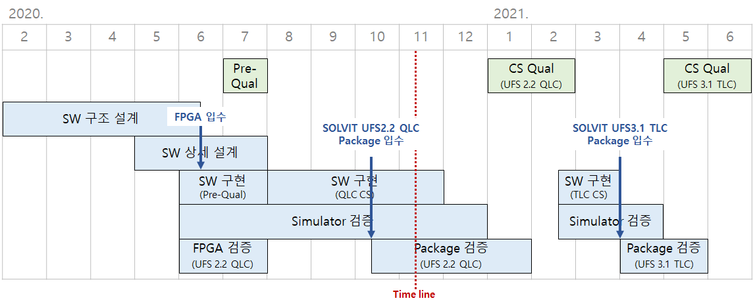
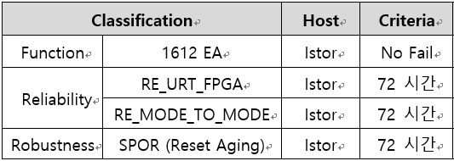
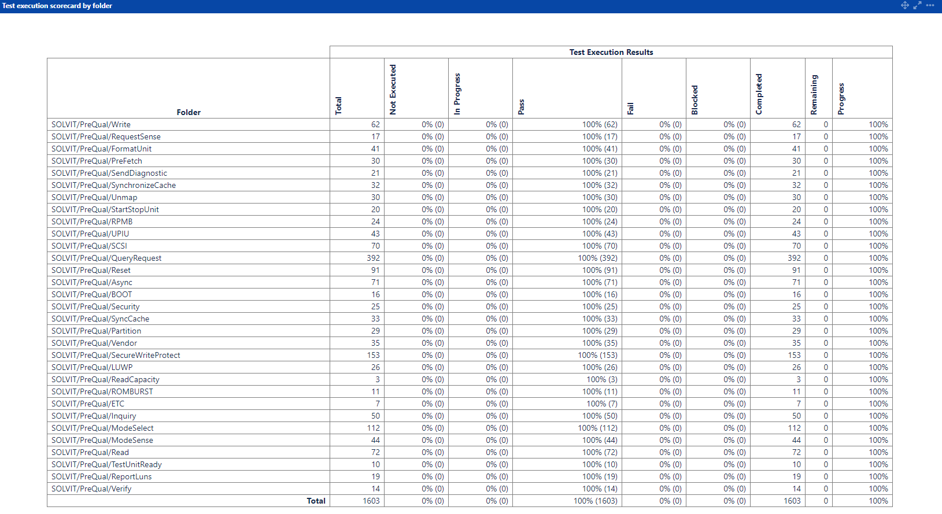
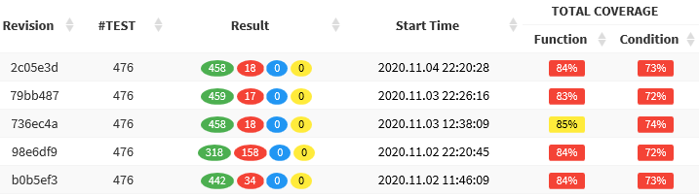
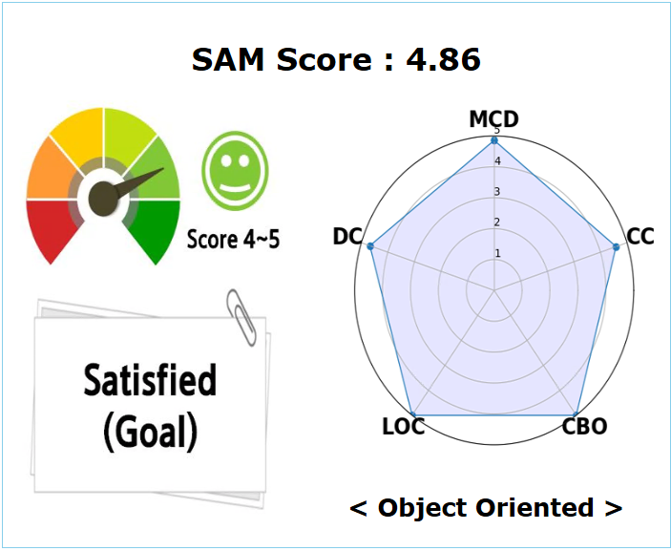
개발 진행사항 및 품질 측정
본 과제의 개발 일정 – SW 구현 중
Pre-Qualification Test 결과 – 승인 완료
검증 진행 현황
■ Functional & Stress & Fail Injection Test
■ 제품 경쟁력 Test
■ 설계 품질 Test (SAM)
항목 | Condition | 목표 | 현재
Seq. Write (MB/s) | 2 (HSG4) | 1600 | 1928
Seq. Read (MB/s) | 2 (HSG4) | 2000 | 2093
Random Write (KIOPS) | 8 (HSG4) | 120 | 123
Random Read (KIOPS) | 32 (HSG4) | 350 | 372
Power (mA) | Active | 560 | 551
Power (mA) | Idle | 170 | 70
Power (mA) | Sleep | 0.4 | 0.4
SAM Metrics | Score
CC | 4.59
DC | 4.68
MCD | 4.86
CBO | 5
LOC | 5
GV | 3.17
PP | 1.12
Functional Requirements | Pass / Total | 진행율
FR1. Legacy UFS 기능 제공 | 181 / 181 | 100%
FR2. Turbo Write 1.0 기능 지원 | 9 / 9 | 100%
FR3. Host Performance Booster 2.0 기능 지원 | 14 / 14 | 100%
FR4. Host Initiative Defrag 1.0 기능 지원 | 6 / 6 | 100%
초격차를 위한 제품 경쟁력 확보!!
4.86으로 SAM 목표 초과 달성!!

Slide 23
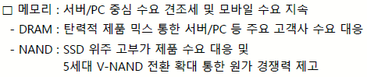
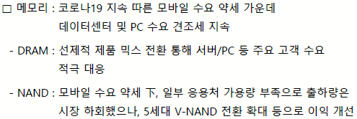
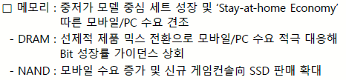
성과
경쟁사를 압도하는 초고성능 UFS 개발 → 초격차 확대
세계 최초 모바일 QLC NAND 적용 UFS 개발 → 극한의 원가 경쟁력 확보
기민한 제품 개발을 통한 마케팅 및 PMO 전략 수행 → 빠른 시장 대응
SW Business를 통한 신규 비 표준화 기술 확장 → 시장 지배력 확대
초 고성능과 극한의 원가 경쟁력을 갖춘
세계 최고의 UFS 솔루션 개발
삼성전자 실적발표 ‘20년 1분기
삼성전자 실적발표 ‘20년 2분기
삼성전자 실적발표 ‘20년 3분기

Slide 25
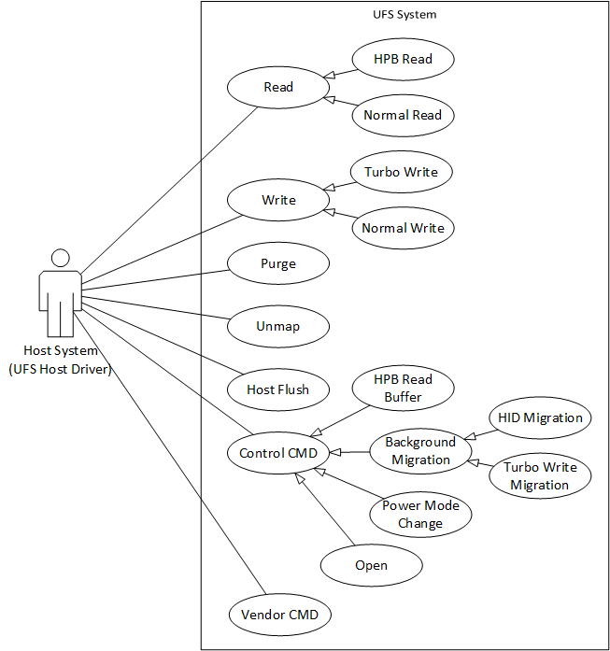
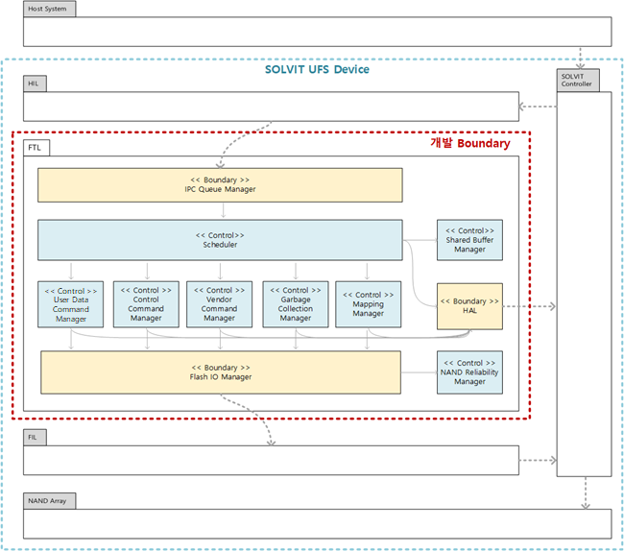
요구사항 분석 – 기능 요구사항 분석
◀ Back
주요 기능의 Use Case Diagram
Domain Model

Slide 26
요구사항 분석 – Legacy UFS 기능
◀ Back
지원 기능
Normal Zone TLC Write - Write-back
Normal Zone Turbo Write - Write-back
Normal Zone SLC Write - Write-through
Enhanced Zone Boot LU Write
Enhanced Zone RPMB Write
Enhanced Zone SLC Write - Write-back
Enhanced Zone SLC Write - Write-through
Normal Zone SLC / TLC Read
Normal Zone SLC / TLC Read - HPB
Enhanced Zone SLC Read
Enhanced Zone Boot LU Read
Enhanced Zone RPMB Read
Read Buffer for HPB
Host Flush
Erase
Discard
Purge
Turbo Write Flush
Open Partition
Make Partition
Start Boot
Update Host Repository
Change Power Mode (Sleep, Power Down, Active, Hibern)
Change Background Operation
Get FTL Characteristic
Check Compatibility
Lock FlashCore
Notify Aborted Host Dma Done
Reclaim FW Block
Old FW Activate
Update Ref Clock Info
Set Rom Burst State
Notify FFU
Set Debug Feature(RTBB 발생시 FW hang)
Notify Open Partition Done
Abort Host DMA
Get Error History Data(On Board Debugging)
Get WAI
지원 기능
Get WAF
Get Erase Count
Get Remain Reserved Block Count
Get Total Nand Write Bytes
Get Total Nand Erase Bytes
Get FTL Open Count
Get Total Bad Block Count
Get Recovery Descriptor
Get zone Free Block List
Get Profile Info
Get Block Cell Type list
Get Total Block Count
Get Bad Block List
Convert L2P Address
Convert P2L Address
Inject Fault
Get RPMB Write Count
Set RPMB Write Count
Get EOL Info
Get Lifetime Estimation
Get TurboWrite Lifetime Estimation
Get Block Erase Count List
Get LVD Detect Count
Get Boot context Update Count
Get Runtime Overlay Load Count
Get Debugging Context
Get OSV Report
Get Secure Smart Report
Write Buffer
Read Buffer
Get L2P Update Event
Get SRAM Ecc Debugging Info
Correct
Read Cell Vth
Read Distribution
FRL Test
Increase PE Cycle
Read Page
지원 기능
Write Page
Erase Block
Erase All Block
Erase Good Block
Read Security Block
Read CD Block
Write CD Block
Erase CD Block
Read Device Info
Read Result
Read Page Buffer
Write Page Buffer
Get Read10 Debug Info
CheckStatus
Issue UIB Command
Get Feature
Read ID
Change Nand Clock
Set Prevention Erase Count
Get Prevention Erase Count
Get Patrol Read History
Get RINC Profile
Get SRAM ECC Debugging Info
Write Full Free Block
Verify Full Free Block
Purge
Normal Zone Urgent GC
Enhanced Zone Urgent GC
Read Reclaim GC
MLC Wear Leveling
SLC Wear Leveling
Normal Zone Greedy GC
Enhanced Zone Greedy GC
Delayed Bad Block GC
SLC Migration (SMT) GC
GC Suspend for Host Read
Incremental (1:N) GC
Early GC
지원 기능
2-Stream GC (Wear Level and others)
Sequential Write Acceleration
Random Write Acceleration
Random Read Acceleration
Meta Suspend for Host Read
4KB Directory Map Management
1GB Range L2P Map Cache
Full Range Directory Map Cache
Bad Block Management
Fast Open - Power Off Notification
Incremental Meta Merge
Meta SB Read Reclaim
Meta SB Wear Leveling
Shared Buffer Management
Program Fail Recovery
Runtime Code Overlay
Initializing Code Overlay
Idle Power Saving
Patrol Read
Async. PDT
Preemptive Read Level
RINC
RINCA
Read Retry for Free Page
Idle Auto Flush
Safe Mode
Meta Corruption Recovery
SRAM E2P Protection
LVDF Protection
GC UECC Notification
Debug Log
Open Time Logger
All Core Stop
On Board Debugging
Trace32 Vendor Debugging
iNFA (Internal NAND Fault Accelerator)

Slide 27
요구사항 분석 – 품질 속성 유틸리티 트리
◀ Back
Quality Attribute | Attribute Refinement | Scenario | 중요도 | 복잡도 | 순위
Performance | Sequential Write 성능 | 512KB Chunk 1GB Range Sequential Write (QD2) 수행 시 성능은 512GB TLC UFS 기준 Turbo Write 1600MB/s, 256GB QLC UFS 기준 Turbo Write 400MB/s 이상을 만족해야 한다. | H | H | 2
Performance | Sequential Read 성능 | 512KB Chunk 1GB Range Sequential Read (QD2) 수행 시 성능은 512GB TLC UFS 기준 2000MB/s, 256GB QLC UFS 기준 1000MB/s 이상을 만족해야 한다. | H | L
Performance | Random Write 성능 | 4KB Chunk 1GB Range Random Write (QD32) 수행 시 성능은 512GB TLC UFS 기준 120KIOPS, 256GB QLC UFS 기준 65KIOPS 이상을 만족해야 한다. | H | L
Performance | Random Read 성능 | 4KB Chunk 1GB Range Random Read (QD32) 수행 시 성능은 512GB TLC UFS 기준 350KIOPS, 256GB QLC UFS 기준 35KIOPS 이상을 만족해야 한다. | H | H | 1
Performance | Booting Time | Power 인가부터 fDeviceInit Time 완료까지의 시간을 Power Off Notification시 30ms, Sudden Power Off Recovery시 1000ms를 만족해야 한다. | M | L
Performance | Mixed Pattern QoS | Write / Read 비율을 10:0에서 0:10까지 10%씩 비율에 따라 바꿔가면서 Sequential / Random IO를 수행(Stage)하였을 때 Read 비율이 증가(Next Stage)할수록 성능이 증가해야 한다. | M | M
Performance | Garbage Collection 중 Write 성능 | 가용 공간을 대부분 사용한 이후에도 모바일 제품의 사용성에 문제가 되지 않도록 Garbage Collection Condition에서 Full Range Random Chunk(QD16) Write를 수행하였을 때 MAX Write Latency 20s를 보장해야 한다. | M | M
Performance | Idle Power Efficiency | Host Device의 파워 소비를 감소시키기 위해 UFS System의 파워 소비가 Command Idle 170mA / Hibernation 430uA 이하여야 한다. | H | M | 3
Performance | Peak Power Efficiency | Host Device의 파워 허용범위 내 UFS Device를 동작시키기 위해 UFS System의 Active 파워 소비가 800mA 이하여야 한다. | H | L
Reliability | Life time | TBW 측정 Pattern 수행 후 Smart Report를 통한 UFS Device의 MAX EC값을 확인하였을 때 UFS Device의 Wear-out이 없어야 한다. | H | L
Reliability | User Data Integrity | 주기적으로 온도를 변경(-55℃ ~ 125℃)하면서 Read Command를 통한 Verify를 수행하였을 때 사용자 Data의 Error가 없어야 한다. | M | L
Reliability | Power Off Recovery | Write Command 수행 중 Sudden Power Off가 발생시킨 후 fDeviceInit → Read Verify를 실행하였을 때 Old 또는 New Data를 보장하여 Host Flush 이후 요청된 Write라 할지라도 최대한 복구하되 복구한 Data의 신뢰성을 보장해야 한다. | M | M
Availability | HW Reset Recovery | UFS Device에 예외적인 문제로 정상동작 하지 않았을 때 응답 상태를 확인한 Host System이 HW Reset을 전달하면 UFS System은 정상적으로 동작해야 한다. | M | M
Reusability | OEM별 제품 재사용 | 본 과제를 이용한 OEM 별 제품(자 과제) 대응을 위해서 One Repository로 별도의 개발을 위한 프로세스 없이 단순 작업(ex. Configuration 수정)으로 대응이 가능해야 한다. | M | M
Modifiability | Modifiability by NAND | NAND 변경에 대한 Software 변경이 용이해야 한다. | M | H | 4
Modifiability | Modifiability by Unstandardized Specification | 비 표준화 기술 개발 시 SW 변경이 용이해야 한다. | H | M | 5
Availability | Fail Analysis | 고객사 제품 불량(Field Defect)이 발생하였을 때 문제의 원인 파악이 용이해야 한다. | M | M

Slide 28
요구사항 분석 – 전체 품질 평가 시나리오
◀ Back
품질 속성 | 품질 시나리오
Performance | Normal Partition 1GB Range Turbo Write Sequential (MB/s)
Performance | Normal Partition 1GB Range Turbo Write Random (KIOPS)
Performance | Normal Partition 1GB Range Sequential Write (MB/s)
Performance | Normal Partition 1GB Range Sequential Read (MB/s)
Performance | Normal Partition 1GB Range 4KB Chunk Random Write (KIOPS)
Performance | Normal Partition 1GB Range 4KB Chunk Random Read (KIOPS)
Performance | Enhanced Partition 1GB Range Sequential Write (MB/s)
Performance | Enhanced Partition 1GB Range Sequential Read (MB/s)
Performance | Enhanced Partition 1GB Range 4KB Chunk Random Write (KIOPS)
Performance | Enhanced Partition 1GB Range 4KB Chunk Random Read (KIOPS)
Performance | Normal Partition 128MB ~ Full Range Chunk 별 Random Write (KIOPS)
Performance | Normal Partition 30GB Range 4KB Chunk Random Read (KIOPS)
Performance | Normal Partition Full Range 4KB Chunk Random Read (KIOPS)
Performance | Mixed Pattern - Sequential
Performance | Mixed Pattern - Random
Performance | HPB - Address range별 Random Read 성능
Performance | HPB - 4KB Read Latency
Performance | HPB - User Pattern의 Latency 평가
Performance | FIO Test MAX Latency (ms)
Performance | Full Range Random Write MAX Latency (ms)
Performance | Ideal Wrost Write MAX Latency (ms)
Performance | RPMB Write 성능
Performance | RPMB Read 성능
Performance | Open Time - NOP IN
Performance | Open Time - Boot LU Read
Performance | Open Time - fDeviceInit (w/ PON)
Performance | Open Time - fDeviceInit (w/o PON)
Performance | Open Time - fDeviceInit (w/o PON, w/ Read Reclaim)
Performance | PA Latency - Write
Performance | PA Latency - Read
Performance | PA Latency - Unmap
Performance | Hibernation8 이후 1st Read Latency
Performance | TASK MANAGEMENT REQUEST Timeout
Performance | QUERY REQUEST Timeout
Performance | TEST UNIT READY Timeout
Performance | SCSI Timeout - Start Stop Unit (No Flush)
Performance | SCSI Timeout - Start Stop Unit (Flush)
Performance | SCSI Timeout - Purge
Performance | SCSI Timeout - Write
Performance | SCSI Timeout - Read
품질 속성 | 품질 시나리오
Performance | SCSI Timeout - Unmap
Performance | SCSI Timeout - Sync Cache
Performance | SCSI Timeout - Format, Purge, Unmap 제외
Performance | 512KB Chunk Write Latency
Performance | Fragmented 8MB File Write Latency
Performance | QD1 4KB Chunk Write Latency
Performance | QD8 4KB Chunk Read Latency while QD1 512KB Chunk Seq. Write
Performance | (OS) Discard CMD Medium 성능 (ms, QD16)
Performance | 가용량 별 Aging 조건 I/O 성능 요구조건 - Seq. Read
Performance | 가용량 별 Aging 조건 I/O 성능 요구조건 - Seq. Write
Performance | Dirty State Performance
Performance | Partition Type별 장기 사용자 성능 시나리오
Performance | (OS) Filled MobileBench Aging
Performance | (OS) Fragmentation Latency
Performance | (OS) TIO Fill Test S/R (MB/s)
Performance | (OS) TIO Fill Test S/W (MB/s)
Performance | (OS) TIO Fill Test R/R (KIOPS)
Performance | (OS) TIO Fill Test R/W (KIOPS)
Performance | (OS) TIO Clean Test S/R (MB/s)
Performance | (OS) TIO Clean Test S/W (MB/s)
Performance | (OS) TIO Clean Test R/R (KIOPS, QD4)
Performance | (OS) TIO Clean Test R/W (KIOPS QD4)
Performance | (OS) TIO Clean Test R/R (KIOPS, QD8)
Performance | (OS) TIO Clean Test R/W (KIOPS QD8)
Performance | (OS) Andro Bench S/R (MB/s)
Performance | (OS) Andro Bench S/W (MB/s)
Performance | (OS) Andro Bench R/R (KIOPS)
Performance | (OS) Andro Bench R/W (KIOPS)
Performance | (OS) IO Zone
Performance | (OS) Antutu Bench
Performance | EOL Target 성능 (100% TBW)
Performance | Retention Target 성능 (User hot spot 70% @ fast cycle)
Performance | Temp Bump Target 성능 (10% TBW, 0~80℃)
Performance | 1N + IR Target 성능
Performance | Turbo Write(=Write Booster)가 가능한 상태에서는 Turbo Write Throughput 성능 유지
Performance | Peak Current
Performance | RMS Current - Hibernation8
Performance | RMS Current - NAND Sleep
Performance | RMS Current - Read Operation
Performance | RMS Current - Write Operation
Performance | RMS Current - Idle Current
Performance | RMS Current - CTRL Idle
Performance | RMS Current - Deep Sleep
품질 속성 | 품질 시나리오
Reliability | Life Time 시나리오 - User Scenario Pattern (PON 2.5K)
Reliability | Life Time 시나리오 - User Scenario Pattern (PONLess)
Reliability | Life Time 시나리오 - Normal Partition QA TBW
Reliability | Life Time 시나리오 - Full Enhanced Partition QA-TBW
Reliability | SMART Report 상의 Mix / Max EC Gap 증폭 방지
Reliability | User 시나리오 WAF 조건 만족
Reliability | 동작 온도 Data Retention (Ta = 85℃ / 1년 @ 100% TBW)
Reliability | 동작 온도 Data Retention (Ta = 85℃ / 5년 @ 10% TBW)
Reliability | 동작 온도 Data Retention (Tu = 55℃ / 1년 @ 100% TBW)
Reliability | 동작 온도 Data Retention (Tu = 55℃ / 5년 @ 10% TBW)
Reliability | 동작 온도 Data Retention - HTDR (85℃ / 122hr)
Reliability | 동작 온도 Data Retention - Temp. Swing (-55℃ ~ 125℃ / 122hr)
Reliability | 방치 온도 Data Retention - HTS (150℃/No Bias/Cold Temp./ 300hrs)
Reliability | 방치 온도 Data Retention - LTS (-40℃/No Bias/Cold Temp./ 300hrs)
Reliability | ESD Data Retention (HBM - 2000V, CDM - 500V)
Reliability | 무한 Read Stress 시나리오 Data 신뢰성 보장 (100% TBW)
Reliability | 무한 Reset(w/o Read/Write) 시나리오 Data 신뢰성 보장
Reliability | Sudden Power Off Recovery 시 복구된 Data의 신뢰성 보장
Reliability | JEDEC Level3 Pre-Condition Test
Reliability | SMT Mode에서의 IR Reflow 발생(Soldering) 시 Data 보장
Availability | Sudden Power Off 이후 Recovery시 UFS Spec 보장 밖의 Data라도 최대 상태 복구
Availability | 신뢰성 보장 실패한 Data의 Error Propagation 방지
Availability | UFS Device 동작 중 문제가 발생하더라도 전원이 재인가된 경우 정상 동작
Availability | UFS Device가 정상 동작이 불가능하더라도 Read Service 가능
Availability | UFS Device 내 Bus / SRAM등의 Bit Flip에 의한 Data Error 방지
Availability | 예상치 못한 Data Error 발생 시 Data Error Detection 가능
Availability | NAND 보장범위 밖 Current에서의 NAND 동작 배제 (LVDF)
Availability | Controller 보장범위 밖 Current에서의 FW 동작 배제 (LVD)
Reusability | 모재품으로부터의 파생된 제품들의 코드 재사용률
Reusability | 기존 UFS FTL Platform으로부터의 코드 재사용률
Modifiability | 다양한 Density 지원을 위한 Firmware 변경 용이성
Modifiability | Block Size, Block 개수, Plane 개수 변경에 따른 Firmware 변경 용이성
Modifiability | NAND Ch. 변경에 따른 Firmware 변경 용이성
Modifiability | NAND UIB Guide 반영 용이성
Modifiability | 기능 추가 및 Defect 수정 시 FFU 대응 용이성
Modifiability | 시장 상황을 대처하기 위한 새로운 UFS Feature의 지원 용이성
Modifiability | 불량 횡전개 용이성
Security | HPB Data를 이용한 Reverse Engineering 방지
Traceability | 고객사 Field 불량의 분석 용이성
Traceability | TRACE32 사용 불가능 환경에서의 분석 용이성
Traceability | TRACE32 사용 가능 환경에서의 분석 용이성
Traceability | White Box Test(Simulation) 환경에서의 분석 용이성
Traceability | fDeviceInit 중 NAND 상태에 따른 Recovery 동작 분석 용이성

Slide 29
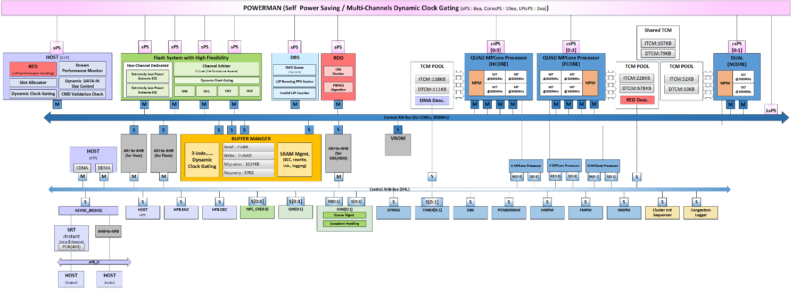
System Architecture – Overall
Solvit UFS Controller Block Diagram
Cortex M7 300MHz x 10개
Full Shared TCM (for each cluster)
Multi-Processer Manager 지원
Extreme ECC Engine
2-Ch NAND Flash Control
E2E Protection (SRAM / BUS)
Auto DMA (Host / NAND)
Self Power Saving 기능 지원
Dynamic Clock Gating 기능 지원
IOM HW Acceleration IP 지원
DBS HW Acceleration IP 지원
RDD HW Acceleration IP 지원

Slide 30
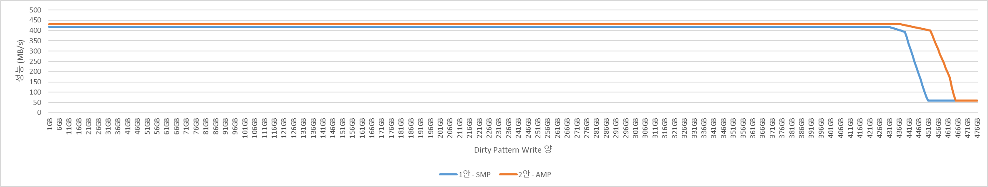
DP-1. Multi-Processing 방안
◀ Back
F1 Legacy UFS
F2 Turbo Write
F3 HPB
F4 HID
C1 Many Core
C2 UFS Spec제약
C5 일정 준수
MPCore 활용을 위한 SW의 Multi-Processing 방안
Q1 Seq. Write 성능
Q2 Rnd. Read 성능
(1안) 동일한 기능을 수행하는 독립된 프로세스에 요청을 Dispatch하여 처리하는 SMP(Symmetric Multi-Processing) 기법 | (2안) 받은 요청을 기능 별로 프로세스로 나누고 이를 병렬 처리하는 AMP(Asymmetric Multi Processing) 기법
Random Read 예측 성능
Random Read 예측 성능
기존 4KB Random Read Code 수행 시간 = 6.44us
4개의 Core에서 4KB Random Read Code 수행 시간 = 6.44us ÷ 4 = 1.61us = 621KIOPS
1안의 Core에서 4KB Random Read Code 수행 시간
= 621KIOPS
기존 4KB Random Read 중 Scheduler Code 수행 시간 = 2.01us
기존 4KB Random Read 중 User Data CMD Code 수행 시간 = 3.78us
기존 4KB Random Read 중 Context & Meta Code 수행 시간 = 1.81us
Core간 Communication Overhead = 0.2us
2안의 4KB Random Read Code 수행 시간 = MAX(2.08us, (3.78us ÷ 2), 1.81us) + 0.2us = 2.21us = 452KIOPS
← NAND 고려 Ideal 성능(380KIOPS) 초과 달성
← NAND 고려 Ideal 성능(380KIOPS) 초과 달성
Sequential Turbo Write 예측 성능
Sequential Turbo Write 예측 성능
1GB SLC Seq. Write 시간 = 0.480s
1GB SLC Block (128MB x 8개) 시간 = 5ms x 8 x 1.5 = 0.06s
1GB Meta log flush 시간 = 0.075ms x 1.5 = 0.113s
1024 MB / 0.653 s = 1568 MB/s
1GB SLC Seq. Write 시간 = 0.480s
1GB SLC Block (128MB x 8개) 시간 = 5ms x 8 = 0.04s
1GB Meta log flush 시간 = 0.075ms = 0.075s
1024 MB / 0.595 s = 1721 MB/s
← 요구사항(1600MB/s) 만족을 위한 추가 아이템 필요
← 요구사항(1600MB/s) 만족
Normal Write (Dirty Pattern) 예측
∵ NAND Chip간 Data 불균형
Legend
: 1안 - SMP
: 2안 - AMP

Slide 31
DP-2. 병렬 처리 Workflow 설계
◀ Back
F1 Legacy UFS
F2 Turbo Write
F3 HPB
F4 HID
C1 Many Core
C5 일정 준수
성능, 복잡도, 변경 용이성을 고려한 Workflow 운영 방안
Q2 Rnd. Read 성능
Q5 신규
기능 추가
(2안) 고 신뢰성 분산 처리가 가능한 Master-Slave Architecture Style
Service와 Sub Service 설계 (Detail)
Service와 Sub-service간 통신 Overhead 감소 방안
Master
Master Scheduler
Shared Memory
Message를 받아야 Parameter 접근을 허용 → Lock X, 운영 Cost ↓
기능을 Service로 설계
→ 신규 기능 추가 용이
G/C
Parameters
Context & Meta Parameters
User Data CMD Parameters
<<service>> Service
Read Service
Write Service
Unmap Service
Data Flush Service
Purge Service
User Data CMD
Sub-service
Context Meta Service
G/C Service
Migration Service
Control CMD Service
Vendor CMD Service
Service를 분할 처리하는 동안 Data Copy X
Slave
Service
Context & Meta
Sub-service
<<sub-service>>
Control CMD
<<sub-service>> Vendor CMD
<<sub-service>> User Data CMD
<<sub-service>> Context&Meta
<<sub-service>>
G/C
Power Mode
Physical IO
User SLC Program
Block
GC Condition
Garbage Collection
Sub-service
Partitioning
OEM
User TLC Program
Map
Incremental Calculator
Retrieval
Smart Report
Auto User Read
Context
Source Selector
Test Mode
Manual User Read
Map Cache
Destination Selector
Legend
Retrieval
RPMB Program
Meta Rebuilder
Copy-back
: Service or Sub-service
: Full Shared TCM
: Shared Memory
RPMB Read
: Sub-service Message
: Data Access (w/o Lock)

Slide 32
DP-3. Idle Power Saving 방안
◀ Back
Multi Core가 Idle시 Power Saving Mode로 진입하는 방법
Q3 Idle
파워 효율
C1 Many Core
C4 Solvit CTRL
Power Mode Change Sequence
<<Core>>
Master Core
<<HW IP>>
MPM
<<HW IP>>
PWRMAN
<<Core>>
Slave Core
ISB
WFE (=Power Saving Mode)
Sleep
CLK OFF
Wakeup Event
총 20 ~ 27 Cycle
Wakeup
CLK ON
NOP x 16

Slide 33
DP-5. Command 수행 시간 감소 방안
◀ Back
CMD 별 수행 시간 감소를 위한 Master Scheduler의 Scheduling 기법
F1 Legacy UFS
F2 Turbo Write
F3 HPB
Q2 Rnd. Read 성능
C2 UFS Spec제약
C5 일정 준수
(1안) Scheduler가 Task를 결정하여 Service를 수행하는 Task Scheduling 기법 | (2안) Message Queue 선택에 따른 Service를 수행하는 Message Driven Scheduling 기법
Class Diagram (Conceptual)
Class Diagram (Conceptual)
Message Queue
1
Message Queue
◀ Message
1
1
Task
1.. *
1
Master Scheduler
1
1 .. *
Service
◀ Message
Task ▶
1
Master
Scheduler
1
1.. *
Service
Message ▶
External IO Task
Meta Task
GC Task
Scheduling 시간 (Prototype)
Scheduling 시간 (Prototype)
Module | Function | Time(ns)
Master Scheduler | Check Message | 43.316
 | Run Host CMD Schedule | 653.112
 | Run Meta Schedule | 39.992
 | Run GC Schedule | 46.648
Message Queue | Latency Control | 266.64
 | Select Message | 103.292
 | Initialize External IO Task + Add List Tail | 853.716
Total |  | 2006.716
Module | Function | Time(ns)
Master Scheduler | Check Message | 43.316
 | Execute Service | 16.541
Message Queue | Latency Control | 266.64
 | Select Message | 103.292
Service | Initialize Entry | 478.45
Total |  | 708.239

Slide 34
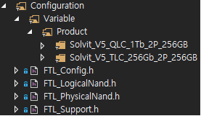
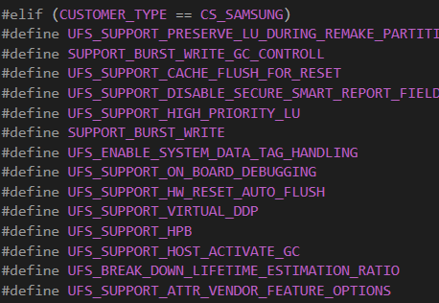
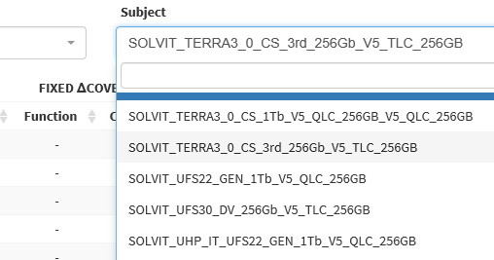
핵심 Quality Attribute 만족 여부
QA
Attribute Refinement
검증 Scenario
검증
QA1
Performance
Sequential Write 성능
512KB Chunk 1GB Range Sequential Write (QD2) 수행 시 성능은 512GB TLC UFS 기준 Turbo Write 1600MB/s, 256GB QLC UFS 기준 Turbo Write 400MB/s 이상을 만족해야 한다.
항목 | Condition | 현재
Seq. Write (MB/s) | 2 (HSG4) | 1928
Seq. Read (MB/s) | 2 (HSG4) | 2093
Random Write (KIOPS) | 8 (HSG4) | 123
Random Read (KIOPS) | 32 (HSG4) | 372
Power (mA) | Active | 551
Power (mA) | Idle | 70
Power (mA) | Hibernation | 0.4
만족
QA2
Performance
Random Read 성능
4KB Chunk 1GB Range Random Read (QD32) 수행 시 성능은 512GB TLC UFS 기준 350KIOPS, 256GB QLC UFS 기준 35KIOPS 이상을 만족해야 한다.
만족
QA3
Performance
Idle Power Efficiency
Host Device의 파워 소비를 감소시키기 위해 UFS System의 파워 소비가 Command Idle 170mA / Hibernation 430uA 이하여야 한다.
만족
QA4
Modifiability
NAND 변경 용이성
NAND Flash 적용에 대한 SW 변경이 용이해야 한다.
만족
QA5
Modifiability
신규 기능 변경 용이성
비 표준화 기술 개발 시 SW 변경이 용이해야 한다.
만족

Slide 35
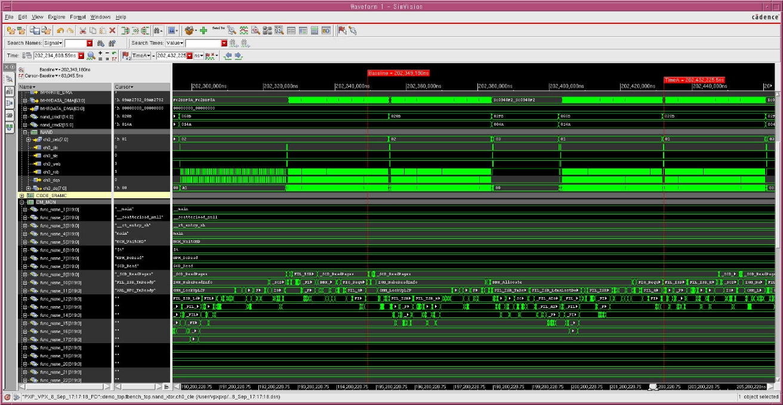
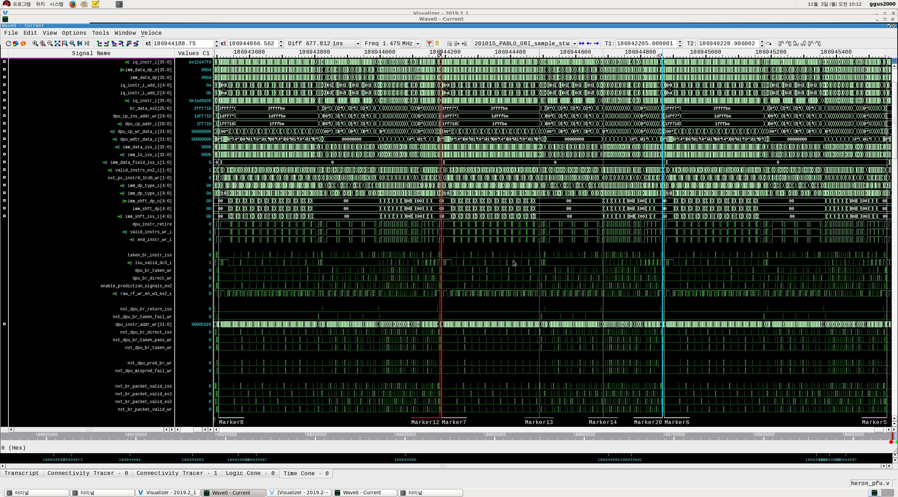
구현 및 검증 – Simulator 종류
하드웨어 에뮬레이터를 이용한 Virtual Platform으로 컨트롤러와 NAND Flash를 에뮬레이션을 하여 Software의 동작을 확인
SW와 HW의 Co-development & Performance Verification을 목적으로 하며 실제 Package 성능과 오차 없이 동작 확인이 가능
Candence Palladium XP (PXP)
Mentor Veloce Emulation Platform
≒ 10 us
Check IPC
Create Task
Insert Task
Select IO Task
IOM Lookup
IOM Issue Read
Done
33 ns
1430 ns
229 ns
2037 ns
2998 ns
1276 ns
Alloc Task Entry
Initialize Task Entry
CMM Lookup
427 ns
887 ns
1576 ns

Slide 36
결론
Architect로서의 역할
SW Domain Architect로서 SOLVIT UFS 컨트롤러 포함 System Architecture 수행
요구사항 수집, 정제, 분석 및 품질 속성을 위한 QAW 진행
S/W Architecture를 설계하고 tactic 적용
Architecture 비교 및 기술 검토를 통한 최적의 Architecture 선정
선정된 Architecture 검증 및 평가 결과 분석
자기 개발 및 상호 개발을 위한 노력
이해 관계자의 대화 채널
Architect 양성 과정 효과
양성 과정에서 학습한 설계 방법론을 현업 과제에 적용
요구사항 도출 및 선정은 과제 전체에 영향을 미치는 중요한 요소임을 이해
Business Driver부터 과제 목표, 요구사항, 설계, 구현, 검증까지 정합성 유지가 중요함

Slide 37
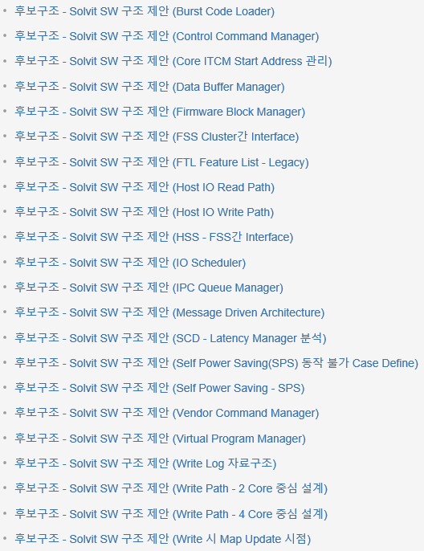
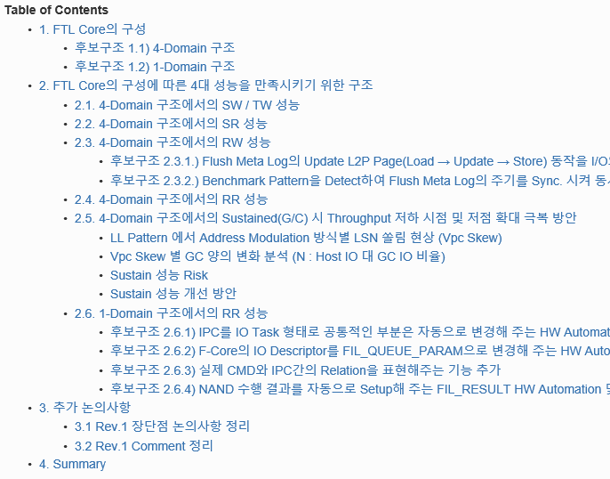
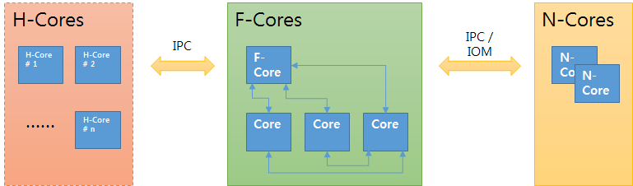
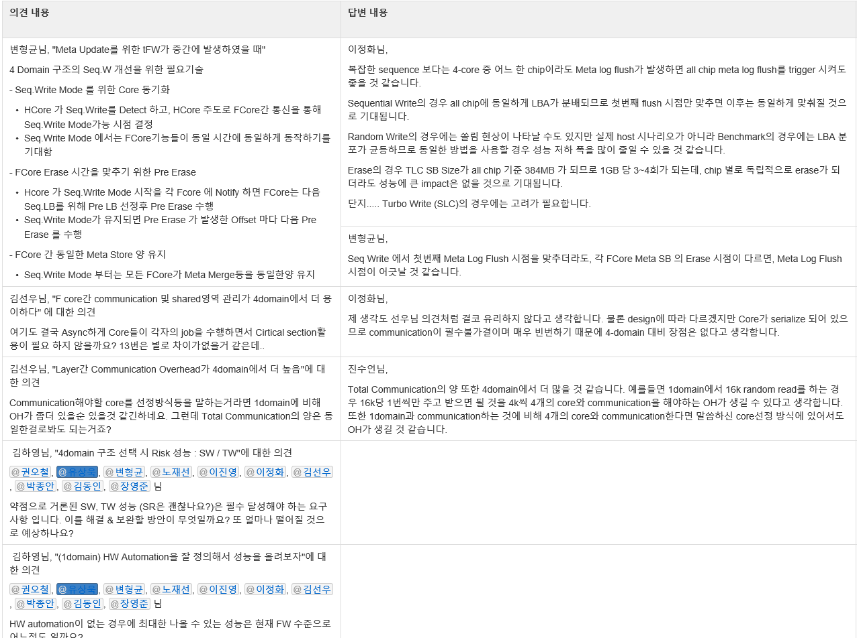

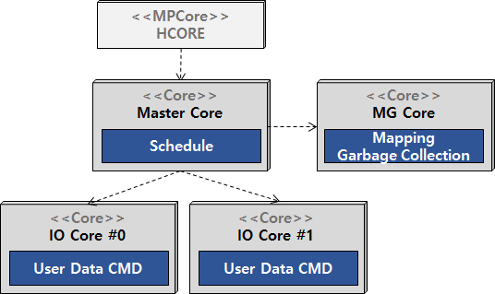
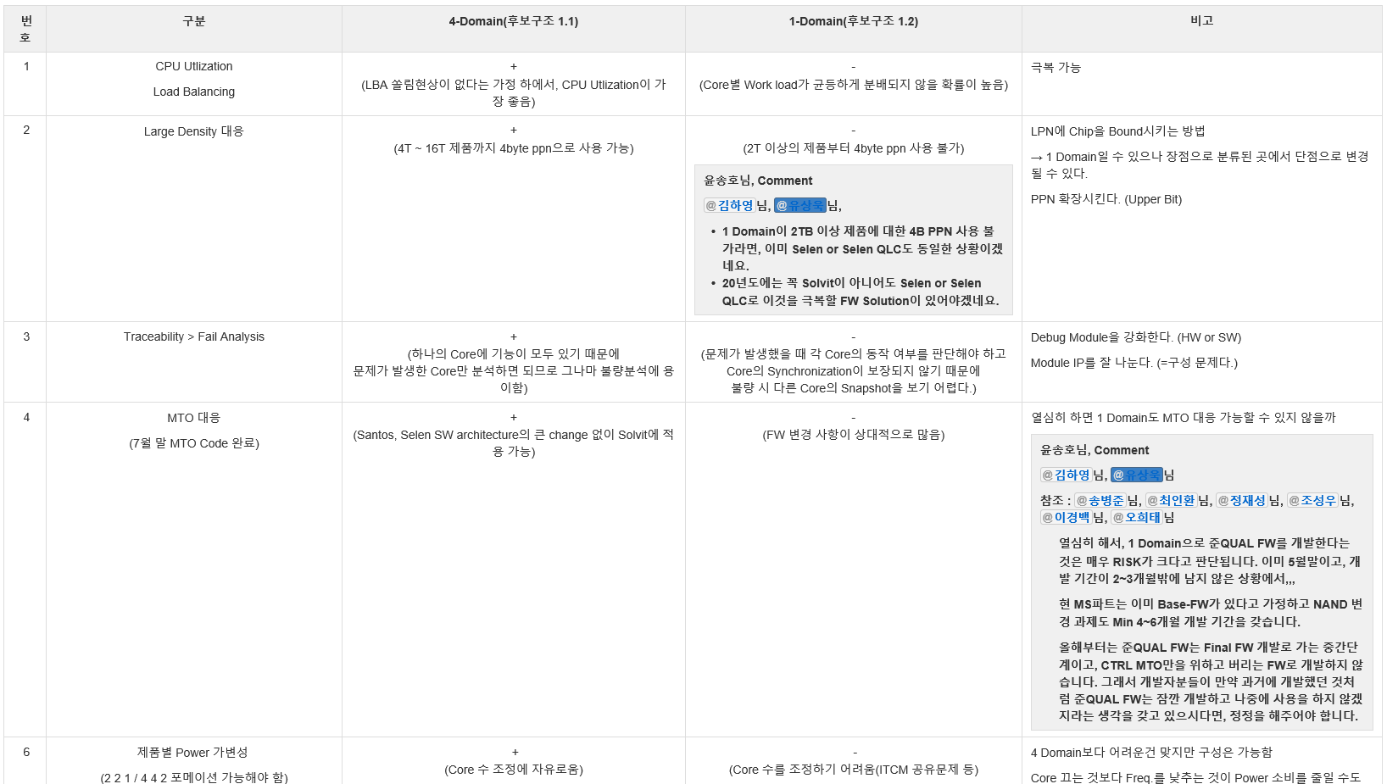
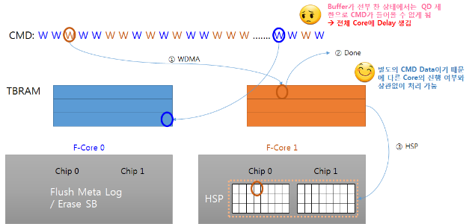
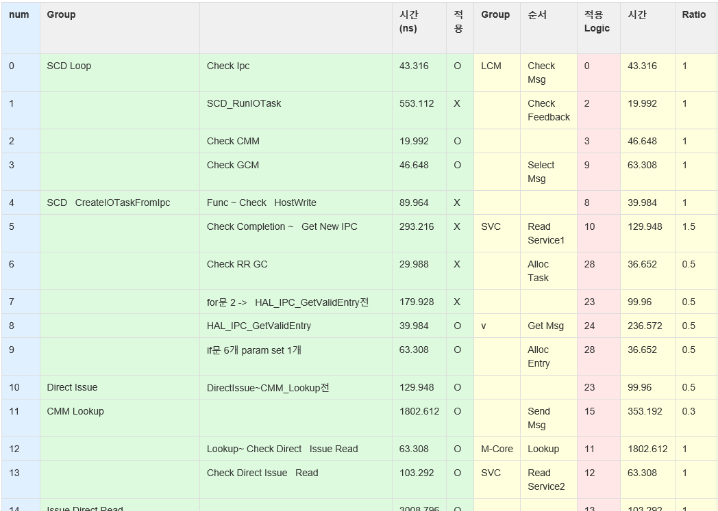

[참고] SW Architect 역할 수행 (1)
SW 개발 파트와 Co-work을 통한 구조설계
1. 구조설계 아이템 선정
2. 구조설계 작성
3. 구조설계 공유
4. 구조설계 Review
7. 아키텍처 확정
6. 아키텍처 검증
5. 품질 속성 및 Risk 검토

Slide 38
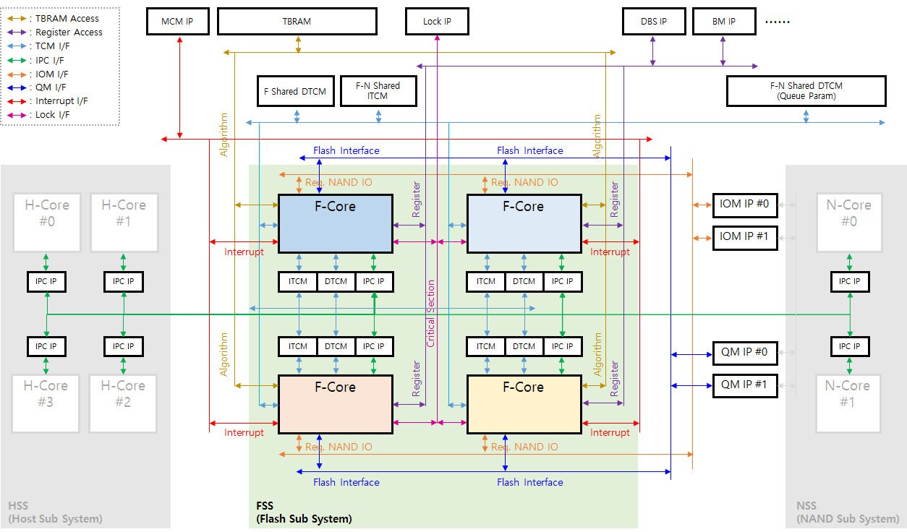









[참고] SW Architect 역할 수행 (2)
컨트롤러 개발 파트와 Co-work을 통한 구조설계
[ SW 사용을 고려한 System Architecture 제안 ]
[ SW 구조설계 안에 따른 컨트롤러 사용 방안 설계 ]
[ SW 동작을 Acceleration 할 수 있는 HW IP 제안 ]
[ SW 운영을 위한 Data Buffer(TBRAM) 최적화 Size 제안 ]
[ Solvit UFS 컨트롤러 ADD & CRS 검토]

Slide 39





[참고] Virtual Table 분석
Test 환경
Controller : Pablo PM991a (Client SSD)
CPU : Cortex R5 590MHz
- Eight-stage pipeline with instruction pre-fetch
- Branch prediction and selected dual-issue execution.
- Parallel execution paths for load-store
Tool : Trace32 Bench Mark Counter (BMC)
→ ARM에서 제공하는 *PMU의 Event Counter를 이용하여 Target
Hardware로 부터 동작 정보를 얻어오는 Trace32 기능
*PMU : Performance Monitoring Unit
Test Code
분석 결과
Virtual Function
Virtual Function
Non-Virtual Function
Non-Virtual Function
[ Compile 이후 ARM ASM 비교 ]
Function Caller
[ BMC를 통한 Code 수행 시간 분석 ]
CPI = clock cycle counter (computed using PMU) / Number of instruction executed (computed using PMU)

